Slide 1
Нижегородские герои Крымской войны 1853-1856г
МОУ СОШ №58
Выполнила:
ученица 10 класса
МОУ СОШ №58
Перова Кристина
Руководитель:
Коленченко Е.М, учитель истории
высшей категории
Мулино - 2009

Slide 2
Оглавление.
1.Введение.
2.Герои Крымской войны.
2.1Крымская война и ее знаменитые герои.
2.2Нижегородцы-участники Крымской войны.
3. Заключение.
4. Список литературы.
5. Приложение:
- театры боевых действий Крымской войны;
- ветераны Крымской войны;
- ордена и медали, оружие, обмундирование российской армии середины 19 века;
- книга Л.Н.Толстого «Севастопольские рассказы».

Slide 3
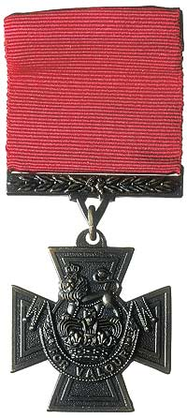
Введение.
Прошло 150 лет
Военная история – это память о героических подвигах россиян. Одна из трагических страниц нашей истории - Крымская война, которая закончилась для России поражением. Нижегородская земля- часть России, ее история тесно связана со славными и трагическими страницами отечественной истории. Среди участников Крымской войны есть и нижегородцы.

Slide 4
Цель моего исследования – выяснить, есть ли среди героев Крымской войны нижегородцы, а также проследить их судьбу. Задачи моей работы – изучить известную литературу и документы по истории Крымской войны, выяснить роль известных героев войны, найти и проследить судьбы нижегородцев- участников тех трагических событий, создать электронное пособие для учащихся. Многие документы того времени противоречат один другому, страдают явным недостатком информации. Списки офицеров, погибших в ходе обороны Севастополя, не имеют инициалов. Большинство сводок военного времени, перечисляя погибших и раненых по полкам, ограничивались званием и фамилией.

Slide 5
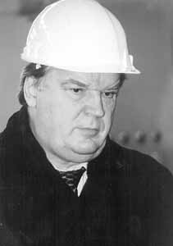
Б.В.Никольский
Известный военный историк капитан ІІ ранга Б. В.Никольский ряд своих работ посвятил истории и участию нижегородцев Крымской войне. Основной темой его исследований являются биографии офицеров-нижегородцев, участников войн с 1812 по 1945 год. Его исторические очерки печатаются в «Нижегородской старине», периодических изданиях Черноморского флота.

Slide 6
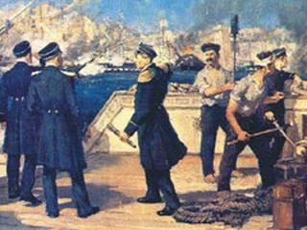
Герои Крымской войны.
"Герой – человек, воплощающий в себе черты эпохи, среды" Толковый словарь

Slide 7
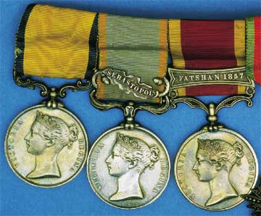
Крымская война и ее знаменитые герои
« Весь под ногами шар земной. Живу. Дышу. Пою. Но в памяти всегда со мной Погибшие в бою». С.Щипачев

Slide 8
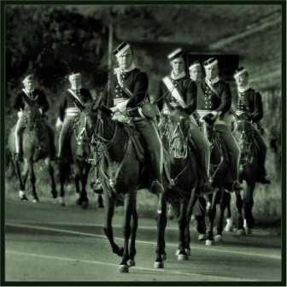
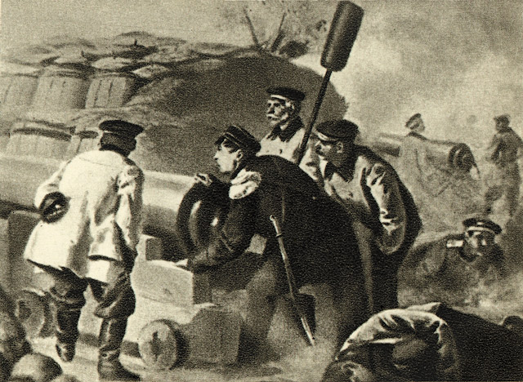
Крымская война началась из-за конфликта между Россией и Турцией. Официальной причиной явились нарушения Турцией отдельных прав и привилегий России на Ближнем Востоке и притеснение славянских народов, проживающих на территории Османской империи. Фактически шла борьба за господство на Балканах и обладание Черноморскими проливами.

Slide 9
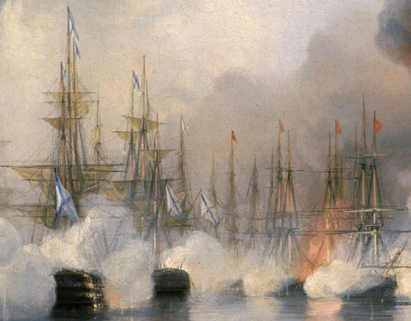
Синопский бой.
18 ноября 1853г. русский флот под командованием П.С.Нахимова разгромил в Синопской бухте турецкий флот. Победа в Синопском сражении показала превосходство русского военно-морского искусства над английским и турецким. В результате ее был сорван план высадки турецкого десанта на Кавказе и завоевано господство на Черном море.

Slide 10
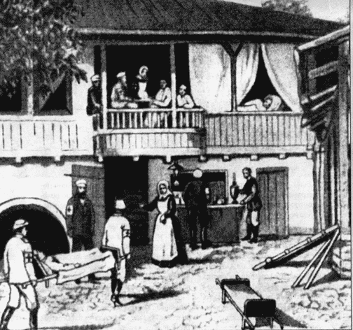
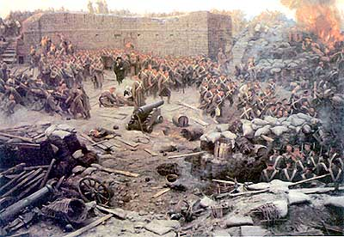
Оборона Севастополя
В октябре 1854г. началась героическая оборона Севастополя, продолжавшаяся 349 дней.П.С.Нахимов, инженер Э.И.Тотлебен сумели организовать активную оборону ,превратившую Севастополь в мощную крепость. Союзные войска, ведя почти непрерывную бомбардировку города, ценой больших потерь взяли Малахов курган, Севастополь пал в 1855 г.

Slide 11
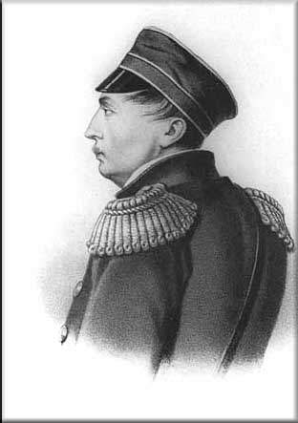
Павел Степанович Нахимов(1802-1855)
Выдающийся русский флотоводец, одержавший ряд побед на Черном море. 1853 28 ноября, в чине вице-адмирала удостоен ордена Св. Георгия ІІ степени «…за истребление турецкого флота в морском сражении при Синопе 18 ноября 1853 года».

Slide 12
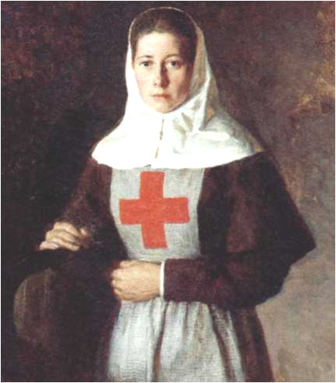
Дарья Лаврентьевна Севастопольская(1822-1892 гг.)
Сестра милосердия, героиня обороны Севастополя в Крымскую войну. Она не только оказывала медицинскую помощь, но и, переодевшись в мужскую одежду, участвовала в боях и ходила в разведку. За особые заслуги она была единственной из низшего сословия награждена золотой медалью на Владимирской ленте «За усердие».

Slide 13
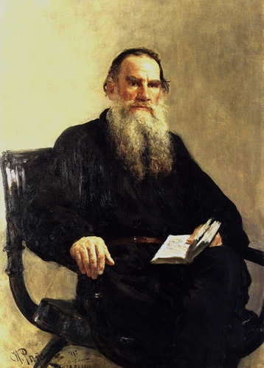
Лев Николаевич Толстой
Когда в конце 1853 года началась Крымская война Лев Николаевич перевёлся в Дунайскую армию, участвовал в сражениях при Ольтенице и Силистрии. С ноября 1854 года по август 1855 года участвовал в обороне Севастополя. После штурма. Полученный непростой жизненный опыт лег в основу его знаменитых «Севастопольских рассказов».

Slide 14
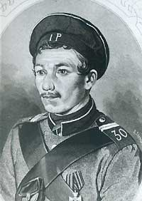
Петр Маркович Кошка (1828 – 1882)
Матрос Черноморского флота, герой Севастопольской обороны 1854—1855, участник Синопского сражения. Матрос Кошка - один из самых известных героев Обороны Севастополя. Отличался смелыми, инициативными действиями, храбростью и находчивостью в бою, особенно в разведке и при захвате пленных. Награжден Знаком Отличия Военного ордена Святого и медалями — серебряной «За защиту Севастополя 1854—1855 гг.» и бронзовой — «В память о Крымской войне 1853—1856 гг.»

Slide 15
Нижегородцы – участники Крымской войны
Герой – это тот, кто творит жизнь вопреки смерти, кто побеждает смерть.
Максим Горкий.
В этом году исполняется стопятидесятипятилетняя годовщина Крымской войны. Самое время вспомнить о наших земляках, участниках этой далекой печальной и незаслуженно забытой войне…

Slide 16
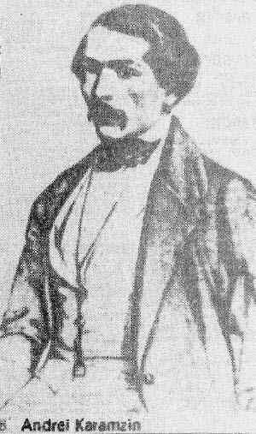
Карамзин Андрей Николаевич
Карамзин Андрей Николаевич- сын известного историографа. 16 мая 1854 года, возглавляя отряд из четырех эскадронов, имел боевое столкновение с турецкой иррегулярной конницей. В ходе неудачного боя был взят в плен и зверски убит.

Slide 17
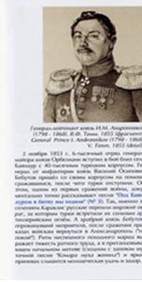
Андронников Иван Михайлович
Правнук грузинского царя Ираклия Второго, генерал -лейтенант, является героем сражения турецкой крепости Ахалцих 14 ноября 1853 года, в которой пятитысячный русский отряд наголову разбил двадцатитысячный турецкий корпус. Это была первая яркая победа наших войск на Кавказском фронте Крымской войны. Также одержал победу над турками в битве на реке Чолок в 1853 году., является кавалером ордена Св. Георгия четвертого и третьего класса.

Slide 18
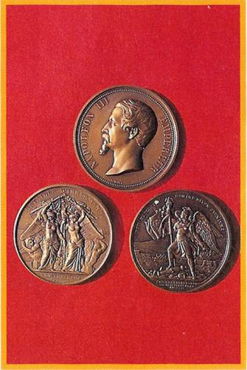
Барон Дельвиг Николай Иванович
Полковник, генерал –майор, участник обороны Севастополя, и Инкерманского сражения, был начальником штаба при генерал- лейтенанте Жабокритском на четвертой и пятой оборонительных лилиях севастопольской обороны, где был ранен, награжден орденами: Святого Георгия четвертой степени, Святого Владимира третьей и четвертой степени, Святой Анны третьей и второй степени.

Slide 19
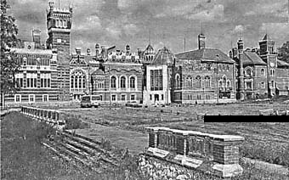
Нижегородский графа Аракчеева кадетский корпус.
В 1834 г. был открыт в 28 верстах от г. Новгорода кадетский корпус. Его открытию способствовал граф A.A. Аракчеев, Император Николай I повелел: имение графа - с. Грузино, - отдать кадетскому корпусу, присоединить к его наименованию имя гр. Аракчеева и употреблять его герб (с девизом "Без лести предан").

Slide 20
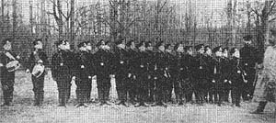
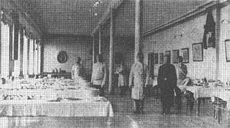
За 75 лет (1834-1909 гг.) в корпусе получили воспитание и образование 5000 воспитанников, 43 питомца его были убиты в сражениях и 25 получили орден св. Георгия. Среди наиболее отличившихся выпускник 1853 г. генерал от артиллерии георгиевский кавалер А. В. Оноприенко, генерал Н. К. Дуроп (1863) - автор распространенного учебника тактики; братья Н. А. и Г. А. Забудские - ученые-химики и прекрасные артиллеристы; видный педагог генерал 3. А. Макшеев (1874) и его брат - генерал Я. А. Макшеев (1872) - руководитель главной военной газеты и журнала; исследователь Эфиопии К. С.Звягин (1875), поэт Н. И. Сергиевич, Н. Г. Гольмдорф (1863), И. И. Цытович (1849), и другие.

Slide 21
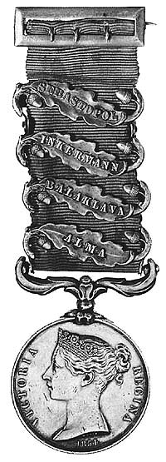
Нижегородский 17-драгунский полк
Полк сформирован в 1701г. воеводой Апраксиным в составе 10 рот. 1708г. полк получил название Нижегородского драгунского полка. Во время Крымской войны Нижегородцы доблестно участвовали в боях при Баяндуре и Башкадыкларе, захватив 6 орудий. За победу при Башкадыкларе командир полка генерал-майор князь Я.И.Чавчавадзе получил орден Св. Георгия3 степени, командиры дивизионов полковник Ф.К.Борковский и майор В.А.Петров, а также командир одного из эскадронов капитан князь З.Г.Чавчавадзе — орден св. Георгия 4-й степени, все офицеры — полугодовой оклад жалованья, а нижние чины — по 2 рубля и 100 знаков отличия Военного ордена. Кроме того, 21 января 1854 г. полку были пожалованы 17 Георгиевских труб с надписью: «За отличные подвиги при поражении 36-тысячного турецкого корпуса на Башкадыкларских высотах 19 ноября 1853 г.». Боевые подвиги Нижегородцев вызвали следующие слова императора Александра II: «Нижегородцев я считаю своим первым кавалерским полком».

Slide 22
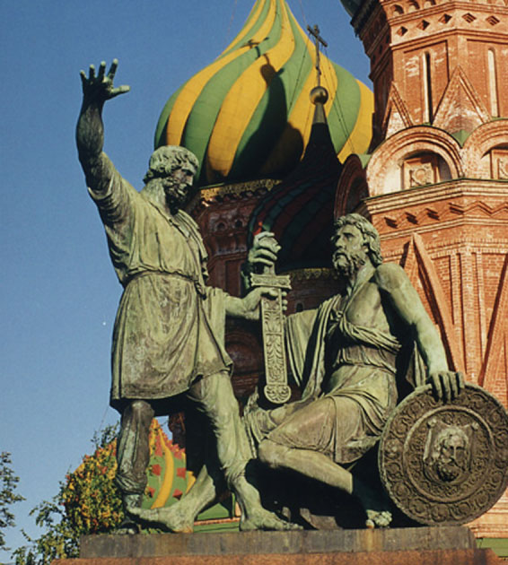
Нижегородский край – Родина многих известных героев, таких как Кузьма Минин, Дмитрий Пожарский. Мы должна помнить о них и о других, менее известных героях Нижегородского края.

Slide 23
Заключение
Поклонение героям должно выражаться в том, что сами мы будем героически настроены.
Эмерсон У.
Выводы:
- уникальность России заключается, в высоком патриотическом духе российского народа;
-лучшие воинские традиции российской армии были заложены нашими славными предками, в том числе воинами-нижегородцами;
- особое место среди духовных качеств российских воинов занимает любовь к Родине, включающая патриотизм.

Slide 24
- поражение в Крымской войне - одна из самых трагических страниц отечественной истории и его причины кроятся во внутреннем положении России и в политике Николая 1;
- союзники поспешно пошли на заключение Парижского мира благодаря мужеству защитников Севастополя, боясь огромных потерь;
- многие герои Крымской войны известны и почитаемы;
- история Нижегородского края тесно переплетается с историей России;
-многие нижегородцы участвовали в Крымской войне, были ранены или погибли, их подвигами мы можем гордиться. Не все имена удалось восстановить, но многое мы уже узнали.
-в Крымской войне участвовали многие выпускники Нижегородского графа Аракчеева кадетского корпуса, Нижегородский 17-драгунский полк, отдельные офицеры и солдаты из Нижегородского края. Все они выполнили свой долг, были награждены и достойно прожили до конца дней своих.

Slide 25
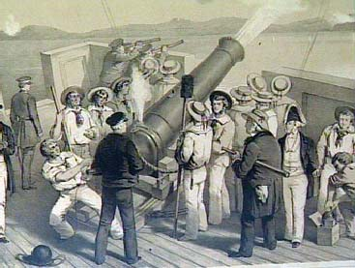
«Викториальные дни» - особые дни, когда общество, чествуя армию и флот, воздавало дань воинскому подвигу, славе доблести своих защитников, а служивые люди, поднимаясь над буднями, по-особому представляли смысл ратной службы, глубже ощущали свою причастность к славным деяниям наших предков. 1995 г. был принят Федеральный закон «О днях воинской славы (победных днях) России», в список которых вошли часть «викториальных дней» и наиболее выдающиеся события военной истории . 1 декабря 1853 года – День победы русской эскадры под командованием П.С.Нахимова над турецкой эскадрой у мыса Синоп.

Slide 26
Нашей памятью может стать сборник статей, стихи, стелла, памятник, посвященные нашим землякам- участникам Крымской войны. Поэтому надо продолжить поиск неизвестных героев и разработать проект по увековечиванию их памяти.

Slide 27
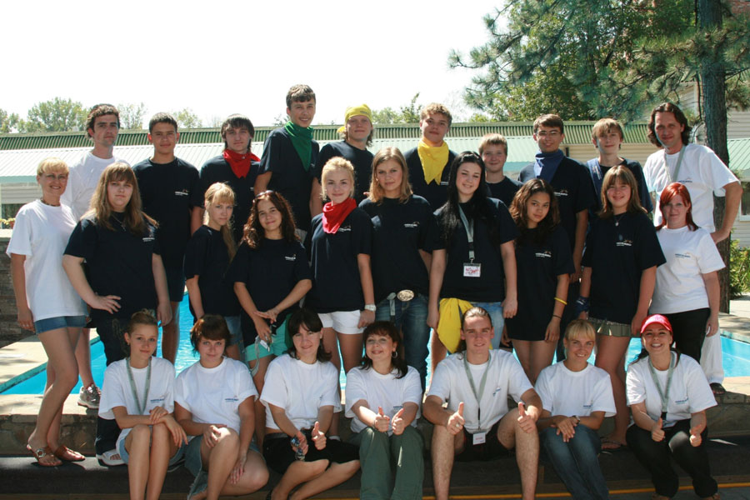
Нам, молодому поколению, особенно нужен такой характер, чтобы выполнить свое предназначение на нашей родной земле, чтобы оставить свой след и достойный вклад в процветание нашей России. Живые помнят… Помнят имена погибших. И в память о тех, кто не вернулся, мы должны любой ценой сохранить мир.

Slide 28
Человек или является патриотом своего Отечества, и тогда он соединен с ним, как дерево корнями с землей, или он лишь пыль, носимая всеми ветрами.

Slide 29
Литература.
Антонов В.С.Книга для чтения по истории СССР XІX век. М.,1978.
Артемьев В. Крымская война 1853-1856. М., 2002.
Белавенец П.И. Адмирал Нахимов. Севастополь,1902.
Бескровный Л.Г. Русское военное искусство XІX в. М., 1974.
Боевые традиции ВС. Символы воинской чести ( дни воинской славы,ритуалы). М.,2006.
Дубровин Н.Ф. История Крымской войны и обороны Севастополя. СПб., 1900.
Зайончковский А.М.Восточная война.1853-1856г.г. в связи с современной ее политической обстановкой. Т.1.СПб.,1908.
Зверев Б.И. Севастопольская оборона 1853-1856гг. М., 1956.
Зверев Б.И. Выдающийся флотоводец П.С.Нахимов. Смоленск,1955.
Иминов В.Т.Ратная слава Отечества. Народ на защите Родины. М.,2000.

Slide 30
Карнацевич В.Л. 100 знаменитых сражений. Харьков., 2004
Иминов В.Т.Ратная слава Отечества. Народ на защите Родины. М.,2000
Керсновский А.А. История русской армии. Т.2. М., 1993
Мазунин Н.П.Адмирал П.С.Нахимов. М.,1952
Нахимов П.С.Документы и материала. М.,1954
Пашкович А.П., Шитов Е.В. Дни воинской славы. М.,2007
Пирогов Н.И. Севастопольские письма и воспоминания. М., 1959
Поликарпов В.Д. П.С.Нахимов. М.,1960
Строков А.А. История военного искусства. М., 1965
Тарле Е.В. Крымская война..М.-Л., 1950
Толстой Л.Н. «Севастопольские рассказы»
Шишко Л. Рассказы из русской истории. М.,1991

Slide 31
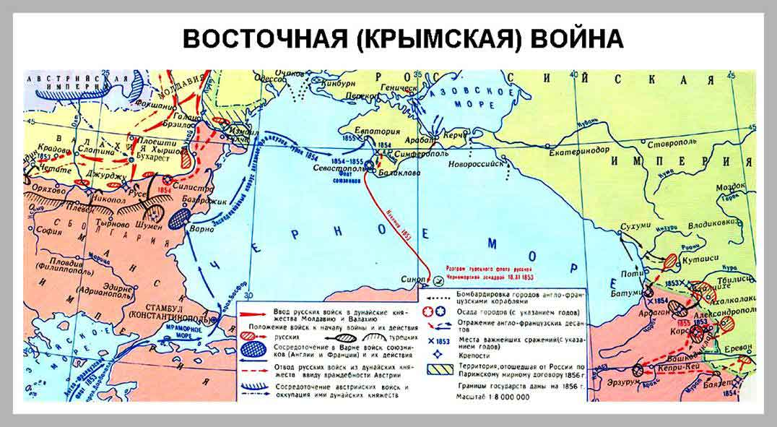
Приложение.
1.Военные театры боевых действий.

Slide 32
Синопское сражение 1853г.
Оборона Севастополя 1854 г

Slide 33
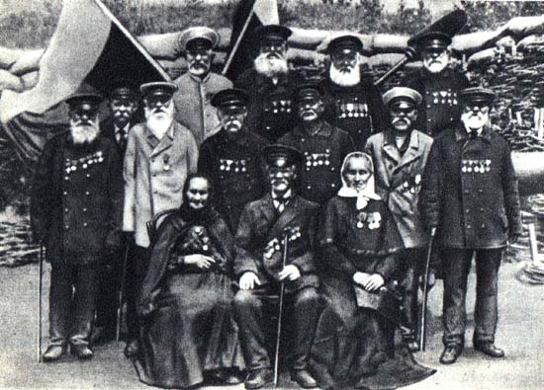
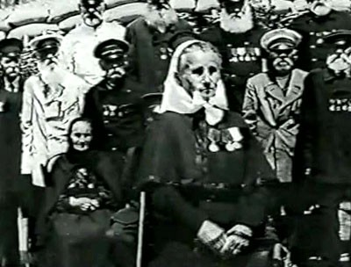
Ветераны Крымской войны.

Slide 34
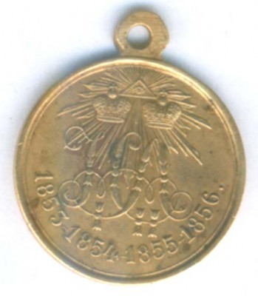
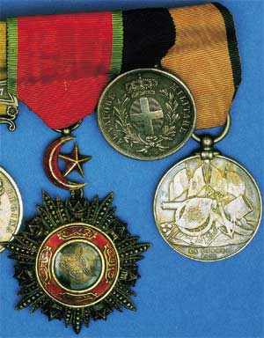
Ордена и медали, оружие, обмундирование российской армии середины 19 века;

Slide 35
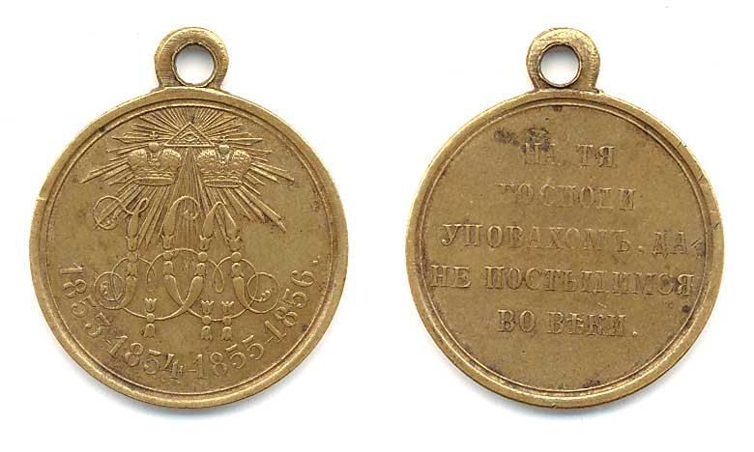
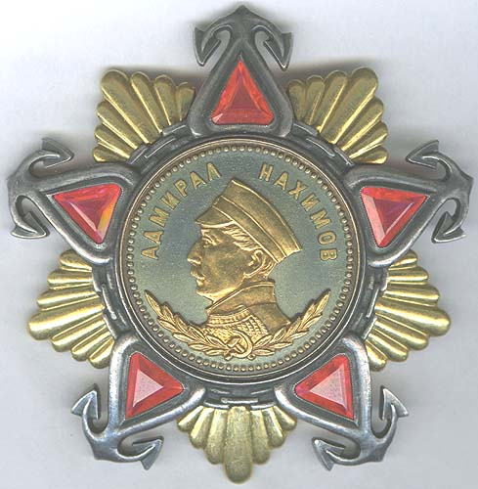
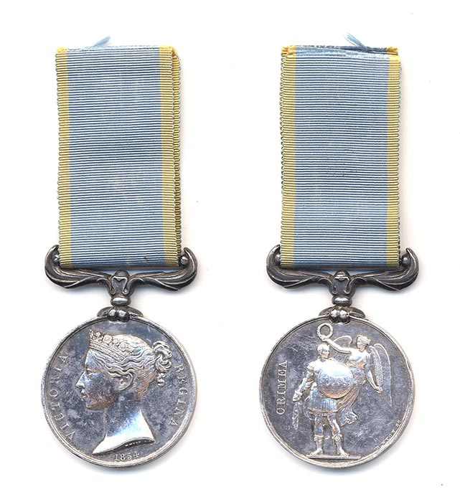

Slide 36
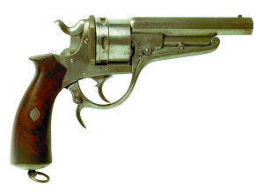
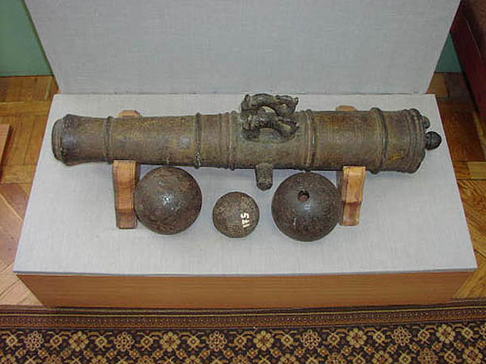
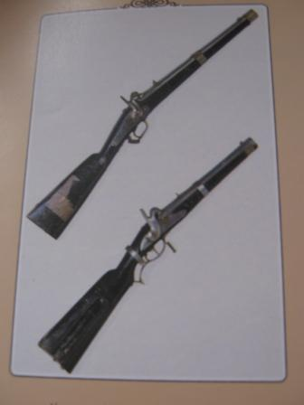
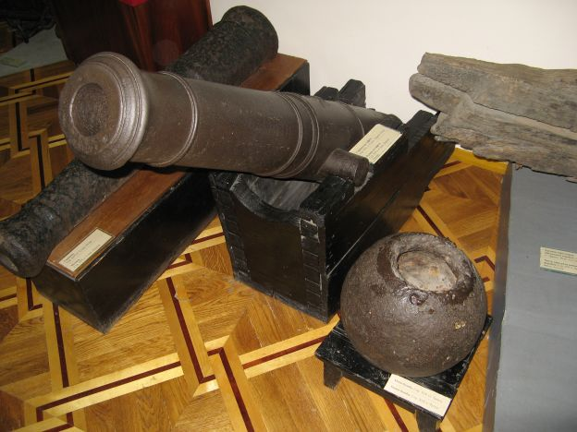

Slide 37
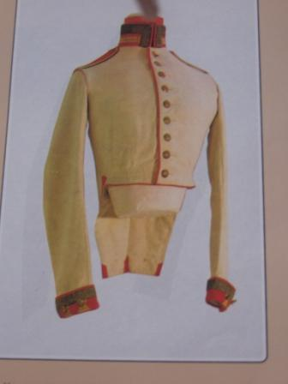
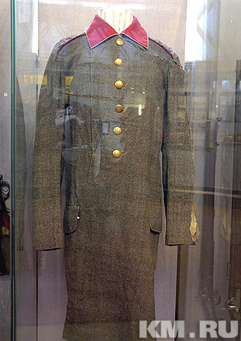
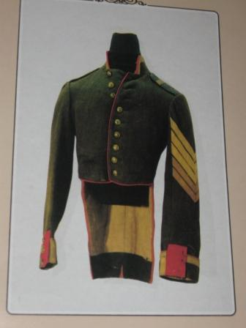

Slide 38
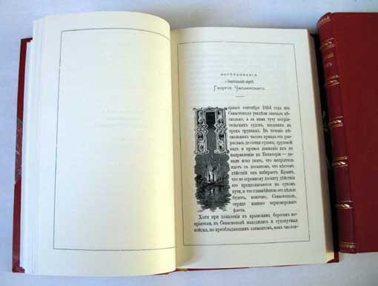
Книга Л.Н.Толстого «Севастопольские рассказы».

Slide 39
